Slide 1
Музична лотерея
Завдання:
підберіть до фрагментів музичних творів, які прозвучать, репродукцію картини згідно характеру музики і настрою.

Slide 2

О. Бородин симфонія №2
«Богатирська»

Slide 3
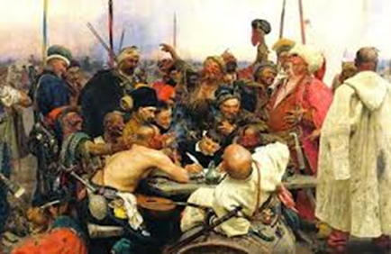
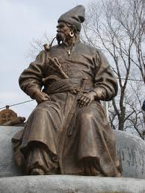
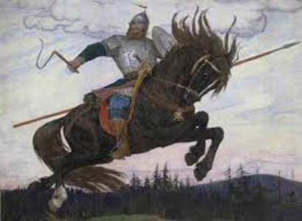
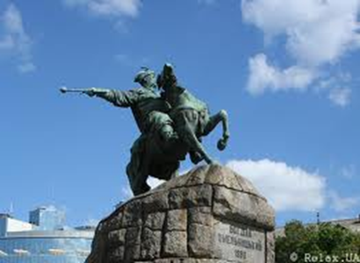
Героїчні образи у мистецтві

Slide 4
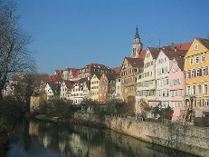
Подорож до Німеччини

Slide 5
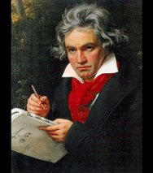
Людвиг ван Бетховен - геніальний творець героїчних образів у європейській музиці

Slide 6
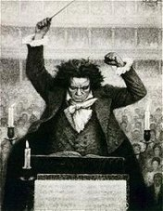
Л. Бетховен
Симфонія № 3 – найпопулярніший твір великого німецького композитора

Slide 7
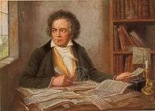
Слухання музики
Людвиг ван Бетховен
Симфонія № 3, І частина
Прослідкуйте, як розвивається головна тема симфонії ?

Slide 8
Які почуття викликала у вас музика?
Як би ви назвали симфонію № 3?

Slide 9
Чому композитор назвав свою симфонію «Героїчною»?
Бадьорий | Схвильований | Поетичний
Героїчний | Таємий | Ласкавий
Енергійний | Грізний | Жартівливий
Революційний | Важкий | Радісний
Пристрасний | Спокійний | Граціозний
Величний | Ліричний | Сумний
Вольовий | Ніжний | Трагічний

Slide 10
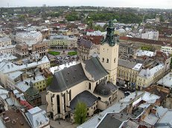
Подорож до Львову

Slide 11
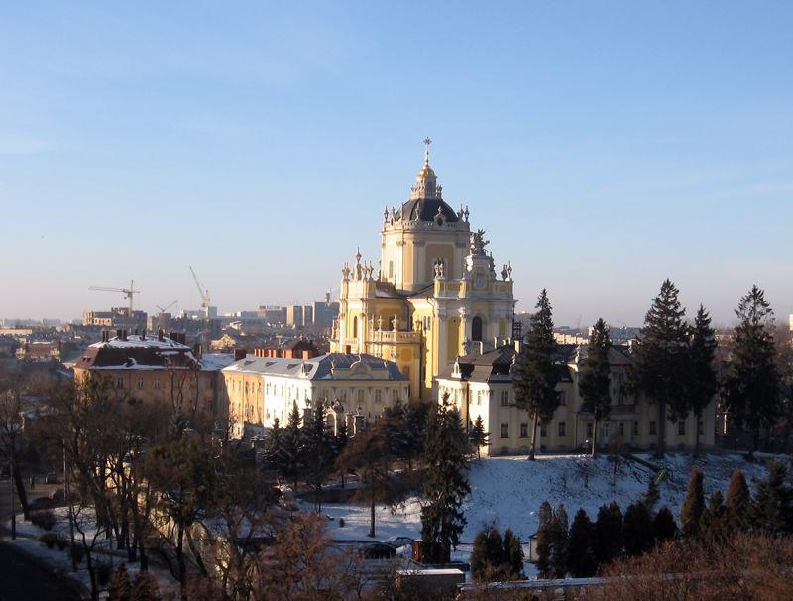

Slide 12
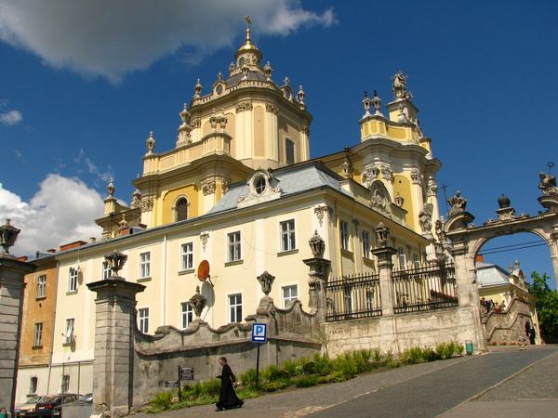

Slide 13
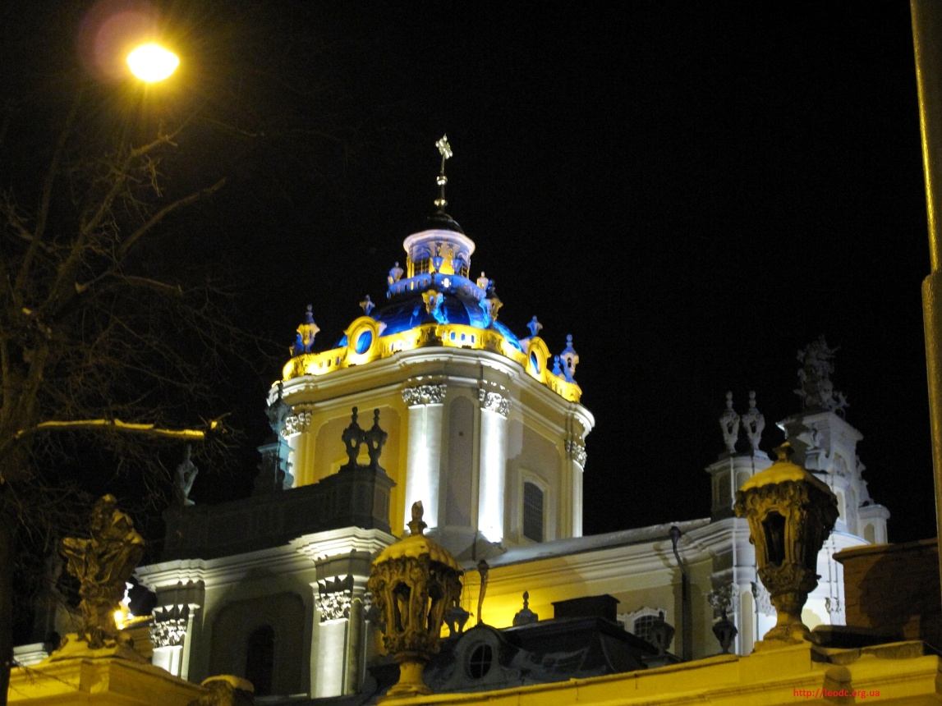

Slide 14
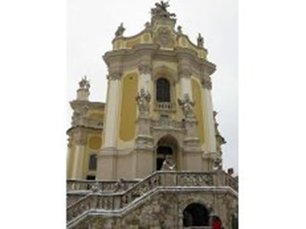
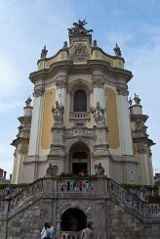

Slide 15
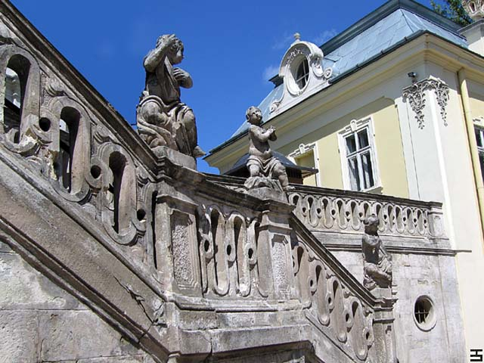
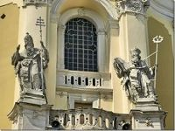
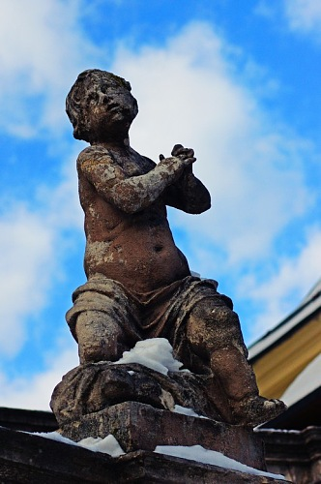
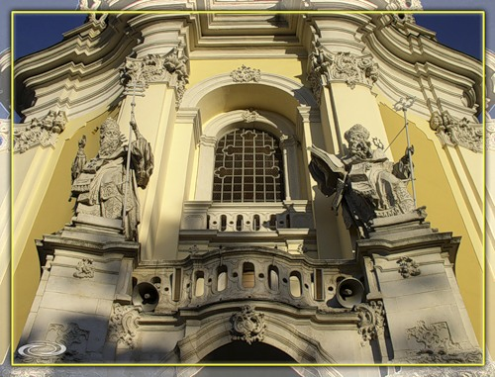
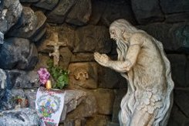

Slide 16
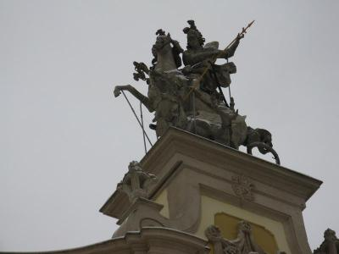
Йоган Пінзель – геніальний скульптор XVII століття
«Святий Юра на здибленому коні поражає дракона»

Slide 17
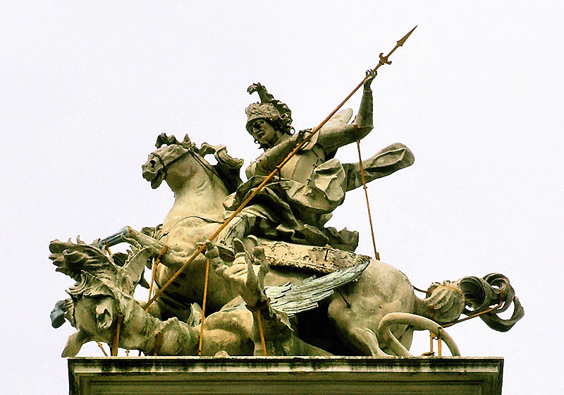

Slide 18
Інтерв’ю у гостей міста
- Що скульптор зобразив у цій
композиції? Опишіть її.
- Які риси людини прославляє ця
композиція?
- Чи знаєте ви інші живописні,
скульптурні, музичні твори на героїчну
тематику?

Slide 19
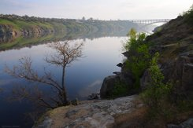
Подорож на острів Хортиця

Slide 20
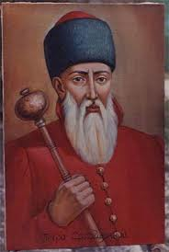
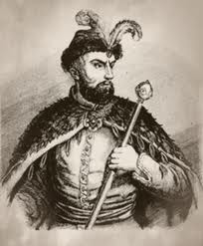
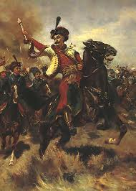
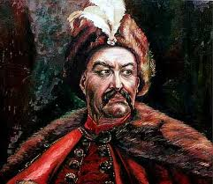
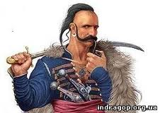
Видатні козаки

Slide 21
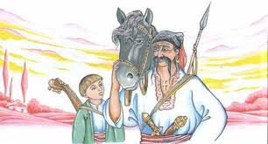
У козацької старшини був зброєносець і називали його джурою

Slide 22
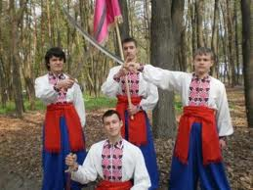
муз. О. Жилінського на сл. О. Кононенка
«Пісенька Джури»

Slide 23
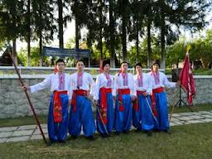
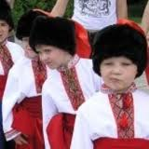
Юні джурята, сучасні хлопці разом з батьками відтворюють старовинні козацькі традиції і сьогодні

Slide 24
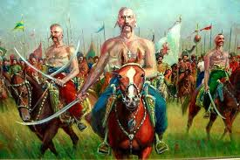
М. Гайворонський
«Йде січове військо»

Slide 25
Гра «Телефон»
Завдання:
Набираючи номери телефонів, ви прочитаєте три назви творів різних видів мистецтв, які об’єднані героїчною темою. Зверніть увагу на свої картки, для допомоги у вас є табличка, в якій кожна літера відповідає певній цифрі. Вона допоможе вам справитись із завданням

Slide 26
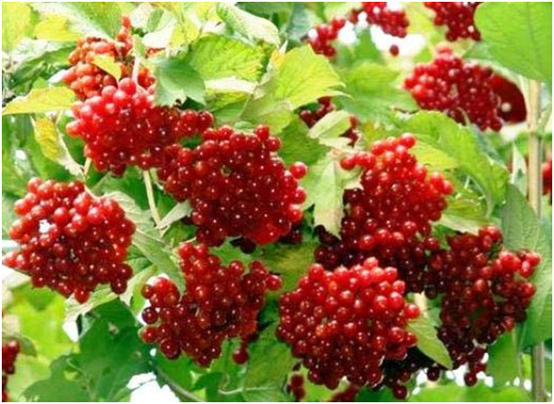
Кетяги калини - символ вільної незалежної України

